Slide 1
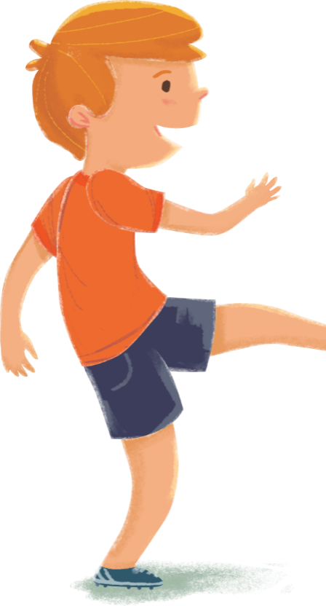
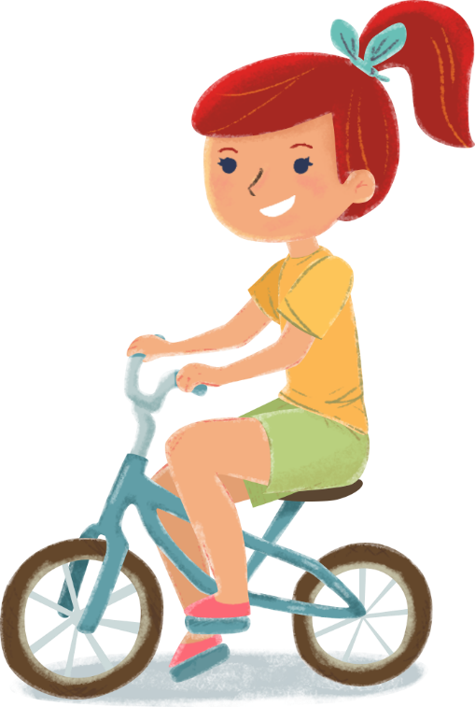
Оказание первой доврачебной помощи Составитель Н.П.Межевикина
муниципальное бюджетное дошкольное образовательное учреждение
Центр развития ребенка –детский сад № 31
2018 год

Slide 2
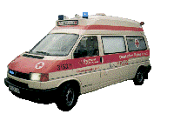
Цель: совершенствование профессиональной компетентности педагогов и повышение их педагогического мастерства Задачи: 1. Повысить уровень знаний педагогов по оказанию первой помощи детям 2. Закрепить у воспитателей навыки оказания первой помощи Планируемые результаты: 1. Создать рабочую группу для разработки рекомендаций, буклетов, памяток по оказанию первой помощи детям 2. С целью профессиональной компетентности педагогов провести серию консультаций, семинаров, мастер-классов, практикумов

Slide 3
Контроль: 1. Презентация центров безопасности в группах 2. Смотр методических материалов по формированию безопасности жизнедеятельности детей дошкольного возраста в родительских уголках 3. Проверка наличия групповых аптечек в группах

Slide 4
Первая медицинская помощь - это комплекс простейших медицинских мероприятий с использованием лекарственных средств, выполняемых медицинским работником, либо человеком, не имеющим медицинского образования, но обладающим навыками оказания первой медицинской помощи, проводимых внезапно заболевшему или пострадавшему на месте происшествия и в период доставки его в медицинское учреждение. Первая медицинская помощь должна быть оказана на месте до прибытия врача или доставки пострадавшего в лечебное учреждение

Slide 5
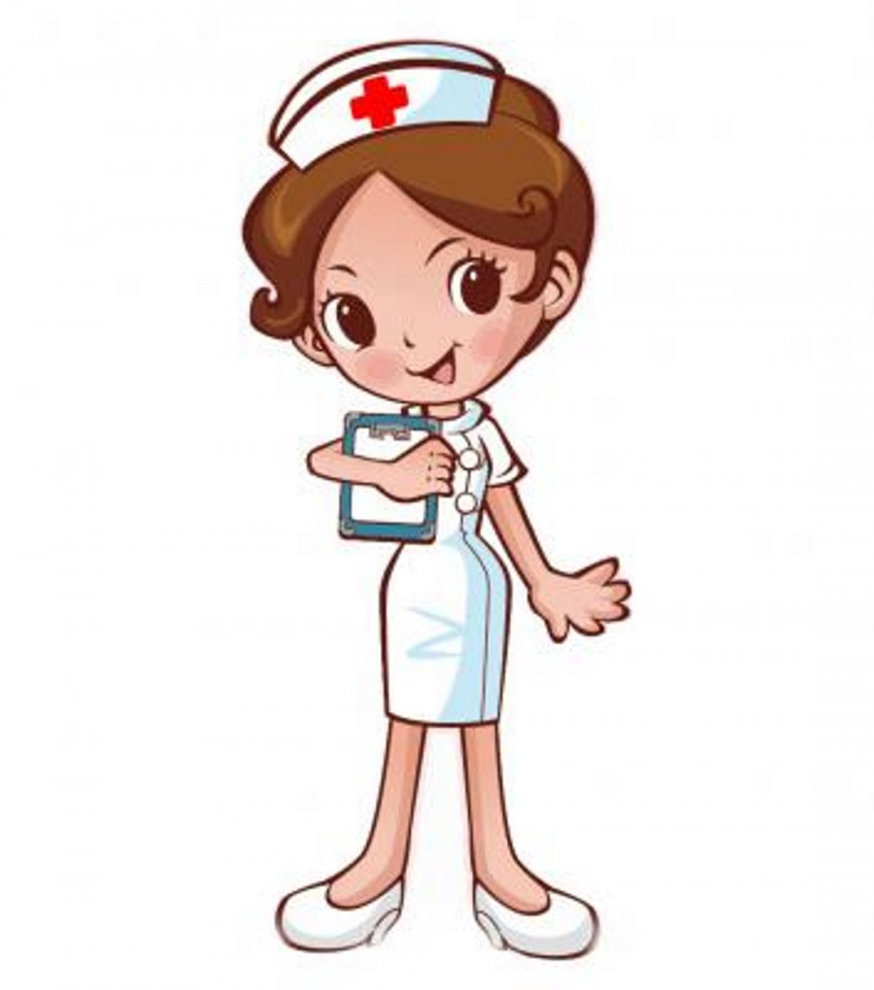
При оказании первой помощи детям до 15 лет следует помнить, что все манипуляции с ними осуществляются с разрешения родителей и других законных представителей. При их отсутствии решение об оказании первой помощи принимается человеком, ее оказывающим.

Slide 6
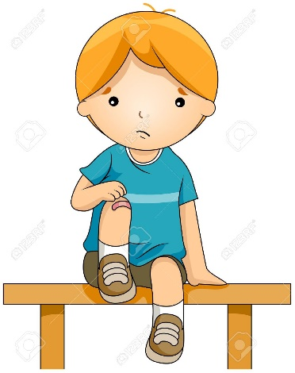
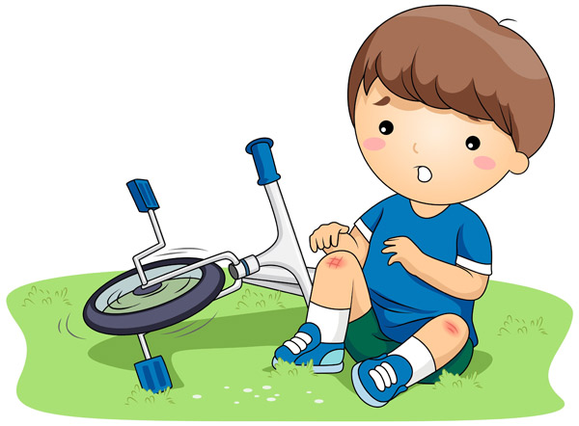
ССАДИНЫ И ЦАРАПИНЫ – поверхностное повреждение наружных кожных покровов.
Помощь: 1. Удалить с кожи загрязнения марлевой салфеткой, смоченной в слабом растворе марганца или перекиси водорода. 2. Смазать йодом или зеленкой края раны. 3. Накрыть поврежденный участок стерильными бинтом, марлей или салфеткой, сложенной в 4 раза. Повреждения кожи, а тем более глубокие, нельзя засыпать порошками, покрывать мазями, закрывать изоляционной лентой и т.д. Нельзя касаться руками той части бинта, которая будет наложена на рану, чтобы не занести инфекцию.

Slide 7
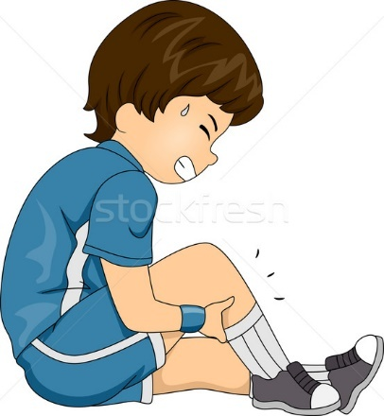
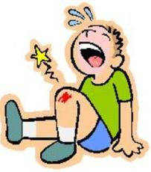
Ушиб - результат повреждения мягких тканей и органов тела тупым предметом. Симптомы: наличие ссадины и (или) синяка на месте ушиба, образование кровоподтека, нарастает припухлость (отек), боль. Помощь: 1. Создать покой поврежденному органу. 2. Придать этой области возвышенное положение. 3. Применить холод (пузырь со льдом, полотенце, смоченное холодной водой), который вызывает местный спазм сосудов, значительно уменьшает кровоизлияние в мягкие ткани. 4. Наложить на травмированное место давящуюся повязку.

Slide 8
Раны - повреждения тканей организма вследствие механического воздействия, сопровождающиеся нарушением целостности кожи и слизистых оболочек. Различают колотые, ушибленные, резаные, огнестрельные, укушенные раны. Они сопровождаются кровотечением, болью, нарушением функции поврежденного органа и могут осложняться инфекцией.
Помощь: Кожу вокруг раны обработать спиртом и зеленкой (1% раствор бриллиантовой зелени). Наложить ватно-марлевую повязку из индивидуального пакета (можно наложить на рану несколько стерильных салфеток, накрыть их стерильной ватой и прибинтовать)

Slide 9
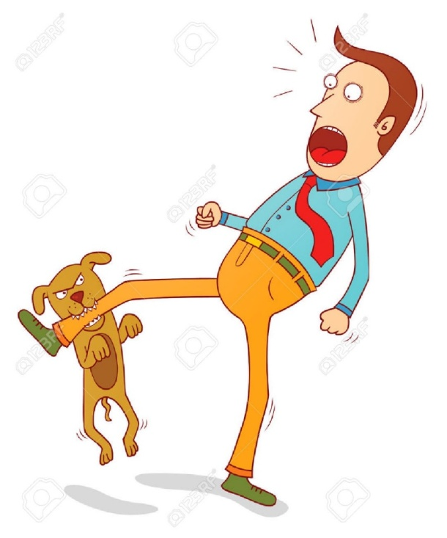
Укушенные раны наносят чаше всего собаки, редко дикие животные. Раны неправильной формы, загрязнены слюной животных. Течение этих ран осложняется развитием острой инфекции. Особенно опасны раны после укусов бешенных животных.
Помощь: Рану промывают мыльным раствором, кожу вокруг нее обрабатывают раствором антисептического средства (раствором йода, раствором марганцовокислого калия, этиловым спиртом и др.), а затем накладывают стерильную повязку, доставить пострадавшего в лечебное учреждение.

Slide 10
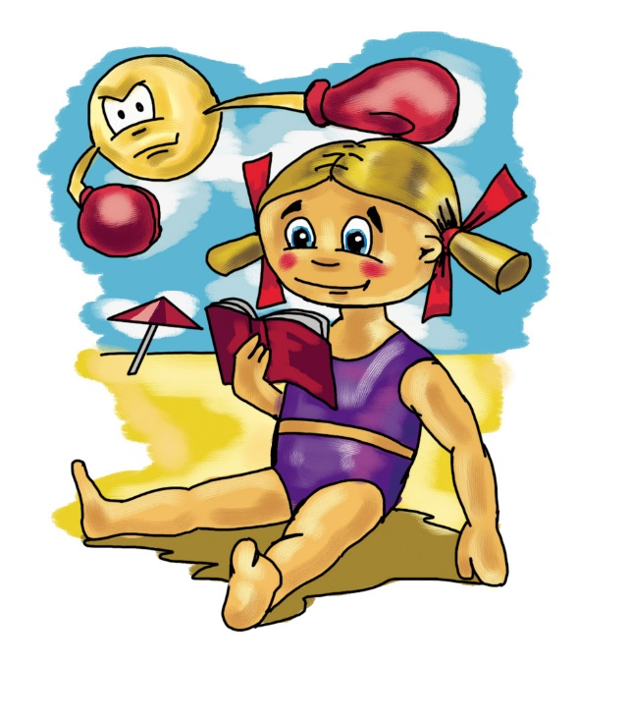
Солнечный удар - перегревание в результате длительного пребывания на солнце и прямого воздействия солнечных лучей на голову.
Симптомы: Повышение температуры тела, покраснение кожного покрова, усиление потоотделения, учащение пульса и дыхания, головная боль, слабость,
шум в ушах, тошнота, рвота. потеря сознания, судороги. Нередко ожоги кожи
Помощь: Пострадавшего уложить с приподнятым головным концом в тенистом месте или прохладном помещении, снять одежду, уложить и обернуть во влажные простыни или полотенца. На голову пострадавшего положить пузырь со льдом или с холодной водой, или холодный компресс.
При перегревании важно в первую очередь охлаждать голову, так как в
этом случае особенно страдает центральная нервная система.
Нельзя пострадавшего погружать в холодную воду, так как возможна
рефлекторная остановка сердца.
Охлаждение следует проводить постепенно, избегая большой разницы
температур.
Давать пострадавшему обильное холодное питье (вода, чай, кофе,
сок).
При наличие ожогов пораженную кожу смазать вазелином, (кремом)
пузыри не вскрывать, наложить сухую стерильную повязку и
обратиться в лечебное учреждение.

Slide 11
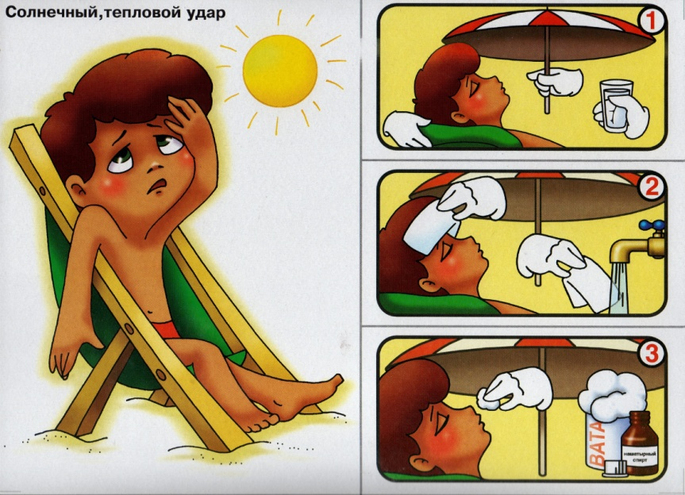
Тепловой удар - патологическое состояние, обусловленное общим резким перегреванием организма в результате воздействия внешних тепловых факторов.
Причины - нарушение терморегуляции, возникающее под влиянием поступления избыточного тепла из окружающей среды., высокая влажность и неподвижность воздуха, физическое напряжение, длительное ношение одежды из синтетической, кожаной ткани в условиях повышенной температуры окружающей среды,
недостаточный прием внутрь жидкости.
Симптомы: Расстройство сознания, расширение зрачка, носовое кровотечение, рвота, жажда, одышка, учащенный пульс, повышение температуры до 39.0, мышечные боли, сухая горячая кожа.
Помощь: такая же, как и при солнечном ударе

Slide 12
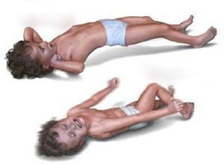
Первая помощь при эпилептическом припадке.
Эпилептический припадок - проявление эпилепсии или хронического заболевания головного мозга.
Симптомы: Внезапная потеря сознания, одновременно начинаются судороги. Возможна кратковременная (на 10-30 секунд) остановка дыхания. Бледное сначала, лицо становится темно-красным, синим. Изо рта выделяется вспененная слюна. Если больной травмирует зубами язык, то слюна окрашивается в красный цвет. В 80% случаев наблюдается непроизвольное мочеиспускание.

Slide 13
Первая помощь:
1. Избежать возможность травмы (фиксирование головы — поддержка руками или легкое зажатие между коленями, подкладывание чего-то мягкого под голову перед приступом).
Например, если вы находитесь на улице, важно как можно быстрее отойти в место, где мягкая почва, а не асфальт.
2. После припадка уложить пострадавшего в безопасной позиции (на боку) – и не буди его (эпилептический сон). Позаботься о проходимости дыхательных путей и контролируй дыхание. Позиция на боку необходима также для вывода слюны из ротовой полости.
3. Ослабь сдавливающие элементы одежды (пуговицы, пояса, галстук).
4. Вызвать скорую помощь.
НИ В КОЕМ СЛУЧАЕ НЕЛЬЗЯ!!!:
* вставлять пострадавшему в рот инородные предметы, * оставлять пострадавшего одного, * будить, дергать, насильно приводить в сознание, обливать водой, бить по лицу, * применять искусственное дыхание в первые минуты эпилептического припадка (больной может в начале припадка не дышать приблизительно полминуты, это нормальное явление), * давать ему воду, пищу, применять силу по отношению к пострадавшему, * создавать ненужную суматоху и напрягать ситуацию.

Slide 14
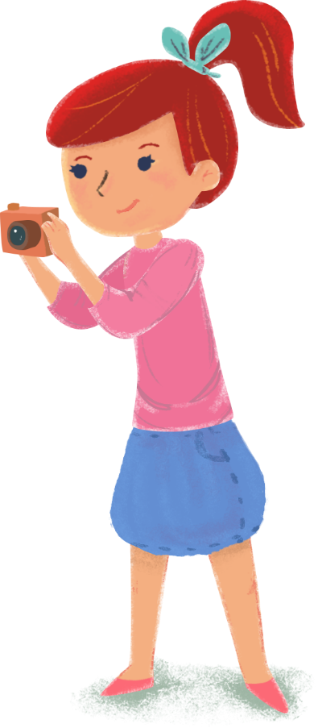
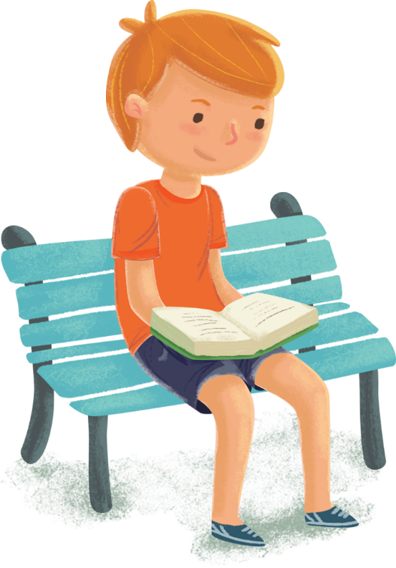
Первая помощь при укусах насекомых Укусы пчёл, ос, слепней. При укусах возможна только местная реакция, проявляется жгучей болью, покраснением и отёком в месте укуса. Наиболее ярко это выражено при укусе лица и шеи. Особенно опасны и болезненны укусы в глаза и слизистую рта, губы. При этом возможно серьёзное повреждение органов зрения. Отёк, развивающийся при укусах в губы и слизистую рта, может привести к удушью и смерти. Симптомы: озноб, повышение температуры, одышка, головокружение, головная боль, учащение сердцебиения, боли в области сердца, тошнота, рвота, обмороки. Помощь: удалить жало из места укуса, затем промыть ранку спиртом и положить холод. При развитии удушья ребёнок нуждается в немедленной госпитализации. Первая помощь при укусе мошки Симптомы: зуд, жжение, болезненность, отек, повышение температуры Помощь: Обработать укус нашатырным спиртом; для снятия зуда, можете смазывать одеколоном, раствором соды, столовым уксусом, соком лимона; приложите лед

Slide 15
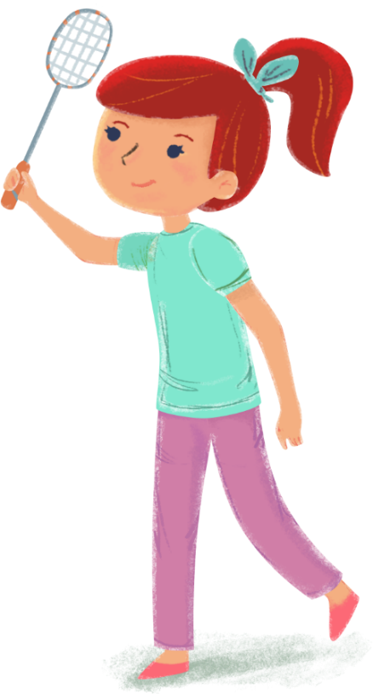
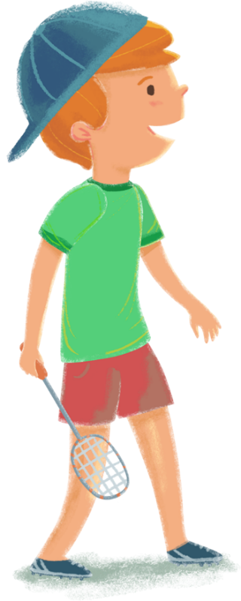
Первая помощь при кровотечении из носа Причины: травма носа (удар, царапина); заболевания (высокое артериальное давление, пониженная свертываемость крови); физическое перенапряжение; перегревание.
Первая помощь при носовом кровотечении: 1. Удобно усадить больного, чтобы голова была выше туловища; 2. Нельзя наклонять голову назад!! Голову больного слегка наклонить вперед, чтобы кровь не попадала в носоглотку и рот; 3.При носовом кровотечении нельзя сморкаться, т.к. это может усилить кровотечение! 4.Прижать крыло носа к перегородке. Перед этим можно ввести в носовые ходы ватные тампоны, сухие или смоченные 3% раствором перекиси водорода, нафтизином 0,1% (тампоны готовятся из ваты в виде кокона длиной 2,5-3см и толщиной 1-1,5см, детям - толщиной 0,5см); 5.Положить холод на затылок и переносицу (пузырь со льдом) на 20мин
Если кровотечение в течение 15-20 минут не останавливается, направь пострадавшего в лечебное учреждение.

Slide 16
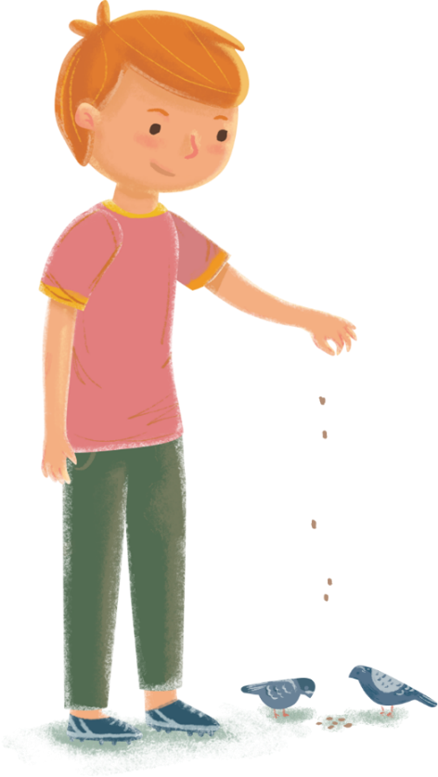
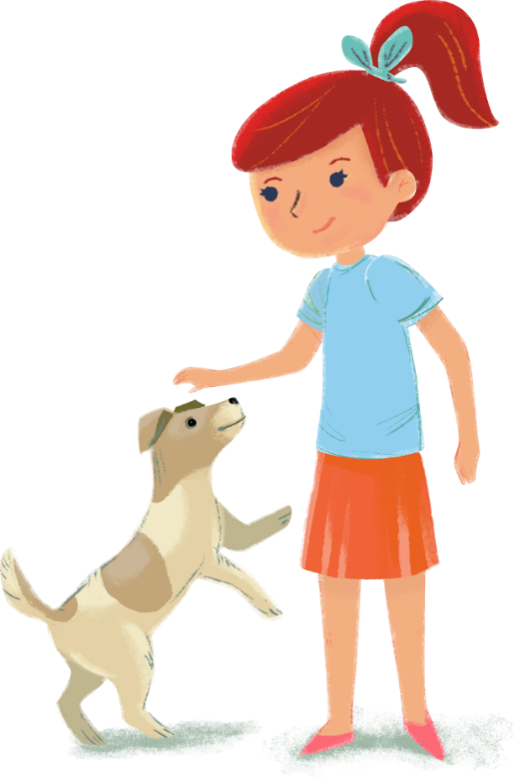
Первая помощь при попадании инородных тел. Инородное тело - предмет, попадающий в организм извне и задерживающийся в тканях, органах, полостях. Инородное тело глаза может расположиться на внутренней поверхности век и роговой оболочке глаза или внедриться в роговую оболочку. Помощь. Не тереть глаз, потянуть веко за ресницы, снять инородное тело увлажненным углом чистой салфетки, платка. При внедрении инородного тела в роговую оболочку глаза помощь должна быть оказана в лечебном учреждении. Инородное тело уха бывает двух видов: насекомое или предмет. Помощь. При попадании насекомого в ухо закапать в слуховой проход 3-5 капель растительного масла (воды), уложить пострадавшего через 1-2 мин на больное ухо; инородное тело должно выйти с жидкостью. Инородное тело из носа удалить высмаркиванием; если эта процедура не удалась, то обратиться к врачу.
Помощь: При попадании инородного тела в нос не пытайтесь извлечь его пальцами, особенно у маленьких детей, — иначе протолкнете его вглубь. Ребенка постарше попросите высморкаться, предварительно зажав носовой ход, свободный от инородного тела. При неудачной попытке быстрее обратитесь к врачу; чем раньше удаляется инородное тело,
тем меньше осложнений при его удалении.

Slide 17
Источники: Презентация подготовлена для проведения педсовета по материалам Интернет-ресурсов https://nsportal.ru/sites/default/files/2016/10/30/konspekt_k_prizentatsii_pmp.docx https://www.maam.ru/detskijsad/okazanie-pervoi-medicinskoi-pomoschi.html Учебное пособие для преподавателей первой помощи. Авторы Дежурный Л.И., Неудахин Г.В.

Slide 18
Спасибо за внимание!

